Slide 1
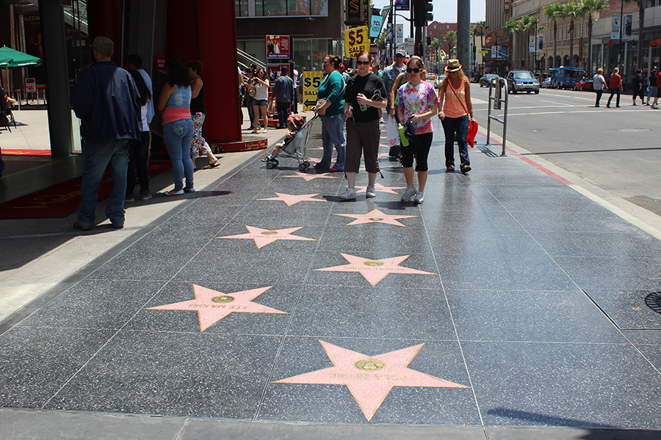
Adele | Leonardo Di Caprio | Cara Delavigne | Novak Đoković
Sam Smith | Jennifer Lawrence | Chrissy Teigen | Serena Williams
Taylor Swift | Zac Efron | Gigi Hadid | Lionel Messi
Bruno Mars | Angelina Jolie | Ashley Black | Zlatko Horvat
Pjevači | Glumci | Modeli | Sportaši
Poznate osobe!
A1
B1
C1
D1
A2
B2
C2
D2
A3
B3
C3
D3
A4
B4
C4
D4
A
B
C
D
KONAČNO RJEŠENJE!

